Slide 1
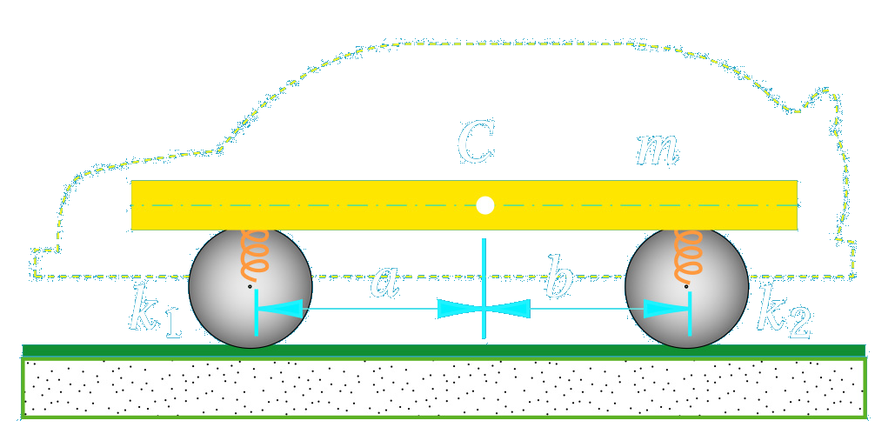
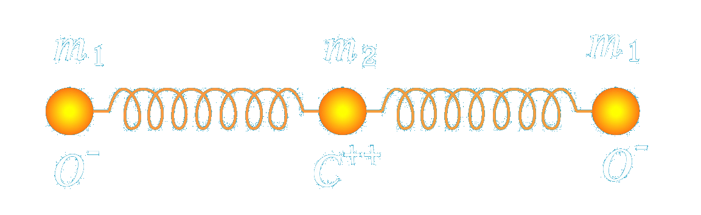
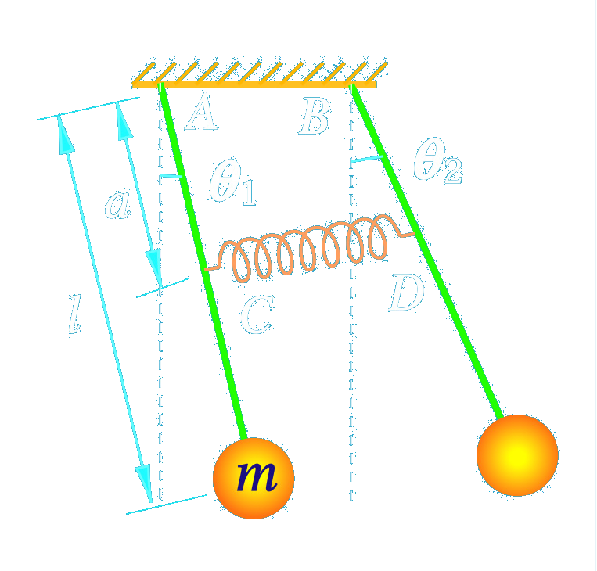




§7.5 两个自由度系统自由振动简介
一. 多自由度振动系统
(三自由度振动系统)
二. 两自由度振动系统
两摆的运动微分方程为
其特解为
（1）
（2）
(二自由度振动系统)

Slide 2


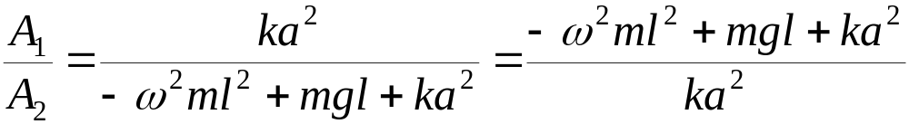
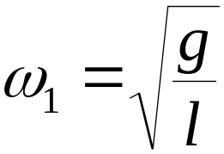

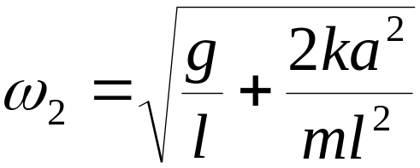
由(1)、(2)两式决定的特解表示两摆以相同的频率ω 作简谐振动的情况，振幅分别为A₁、A₂。
将特解代入微分方程，可求出振幅比和频率：
ω ₁ 、ω ₂分别为第一和第二简正频率

Slide 3
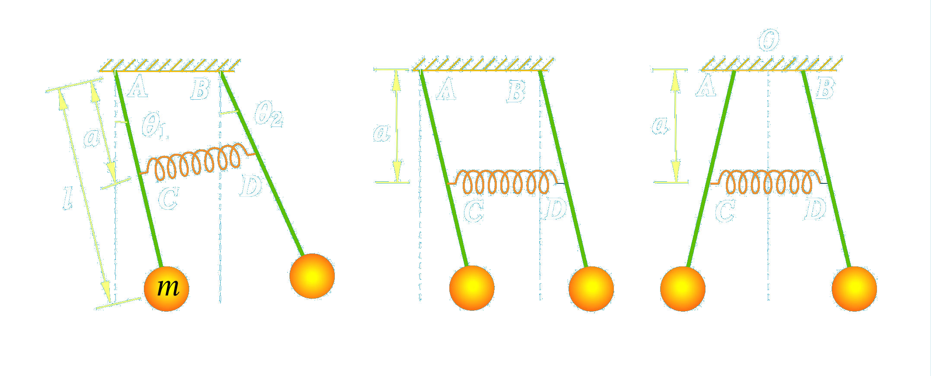
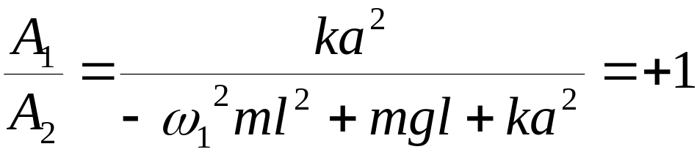
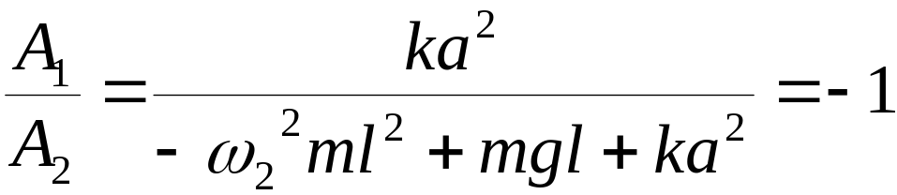
结论：
(1) 当两摆以相同的频率ω ₁振动时，振幅相等、相位相同，如图所示。
(2) 当两摆以相同的频率ω ₂ 振动时，振幅相等、相位相反，如图所示。
(3) 一般情况下耦合摆的运动是两简谐振动的叠加，即

